Slide 1

Université Numérique Cheikh Hamidou KANE
POLE STN
Master 1 Big Data Analytics
PROJET : BIG DATA GROUPE 3
THEME : Automatisation de l’extraction de faits à partir de textes (Sujet, prédicat, objet
Encadreur : Abdourahmane Baldé
Présenté Par :
Ibou NGOM Fatoumata sow Mamadou Niane DIOP
Mai 2024

Slide 2




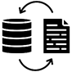


PLAN
Introduction
Problématique
Description des données
Prétraitement des données
Le web Scraping
L'extraction de faits (sujets, prédicats, objets)
Etude technique du projet
Conclusion

Slide 3
INTRODUCTION

Slide 4

INTRODUCTION
L'extraction automatique de triplets sujet-prédicat-objet à partir de textes est une tâche cruciale mais complexe du traitement automatique du langage naturel.
Par ailleurs dans le monde numérique d'aujourd'hui, où l'information abonde à une vitesse vertigineuse, extraire des faits clés à partir de textes est devenu un défi crucial.
L'automatisation de cette tâche, en identifiant les sujets, prédicats et objets au sein des documents textuels, est au cœur de ce projet.
Cette discipline du traitement automatique du langage naturel (TALN) a le potentiel de transformer la façon dont nous traitons et comprenons les vastes quantités de données textuelles disponibles.

Slide 5

INTRODUCTION
L'objectif principal de ce projet est de développer un système sophistiqué capable d'extraire de manière efficace et précise les éléments essentiels - les sujets qui effectuent des actions (prédicats) sur des objets à partir de textes variés et souvent complexes.
Cette automatisation n'est pas seulement un défi technique, mais aussi une nécessité dans un monde où les données textuelles sont omniprésentes, des médias sociaux aux bases de données académiques.

Slide 6

PROBLEMATIQUE

Slide 7

PROBLEMATIQUE
L'extraction automatique de triplets sujet-prédicat-objet est un aspect crucial dans ce projet.
Cette tâche peut être complexe en raison de plusieurs défis :
Ambiguïté linguistique : Les langues naturelles sont souvent ambiguës, avec des constructions syntaxiques et des mots pouvant avoir plusieurs interprétations. Cela rend difficile la détermination précise des sujets, prédicats et objets dans certaines phrases.
Variation de la structure grammaticale : Les phrases peuvent avoir différentes structures grammaticales en fonction de la langue, du style de rédaction et du contexte. Il est donc nécessaire de concevoir des systèmes d'extraction de triplets robustes qui puissent s'adapter à cette diversité.
Traitement des expressions référentielles : Les pronoms, les références déictiques et les descriptions référentielles peuvent rendre difficile l'association des éléments dans une phrase avec les entités appropriées.
Sens contextuel : L'extraction de triplets nécessite souvent la compréhension du sens global d'une phrase ou d'un paragraphe pour identifier correctement les relations entre les éléments. Cela peut impliquer la résolution de l'ambiguïté sémantique et la prise en compte du contexte.
Traitement des entités nommées : Les noms propres et les entités nommées peuvent être importants dans l'extraction de triplets, mais ils peuvent également être difficiles à extraire et à associer aux bons prédicats et objets.

Slide 8

Description des données

Slide 9

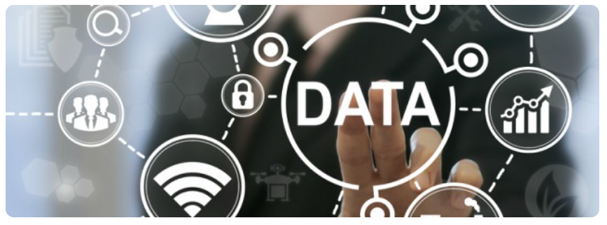
Description des données
Les données que nous utilisons sont issues du web scraping de plusieurs plateformes de presse sénégalaises telles que Senego, Sunugal24, Senegal7, Seneplus, entre autres.
Nous avons réussi à extraire un total de 863 lignes comprenant les contenus des différents articles de presse, les noms des auteurs, ainsi que les dates de publication associées.
articles_data.xlsx

Slide 10
Description des données
Ces données représentent une ressource précieuse pour diverses applications, notamment dans le domaine du machine learning, où elles pourraient être utilisées pour des tâches telles que la détection de fausses informations (fake news).
Dans la partie consacrée à l'étude technique, nous allons mettre en œuvre une application pratique de ces données.
Le_Rapport_du_Projet_BIG_DATA.docx
extraction_articles.ipynb
detection_de_fake_new_.ipynb

Slide 11

Prétraitement des données

Slide 12
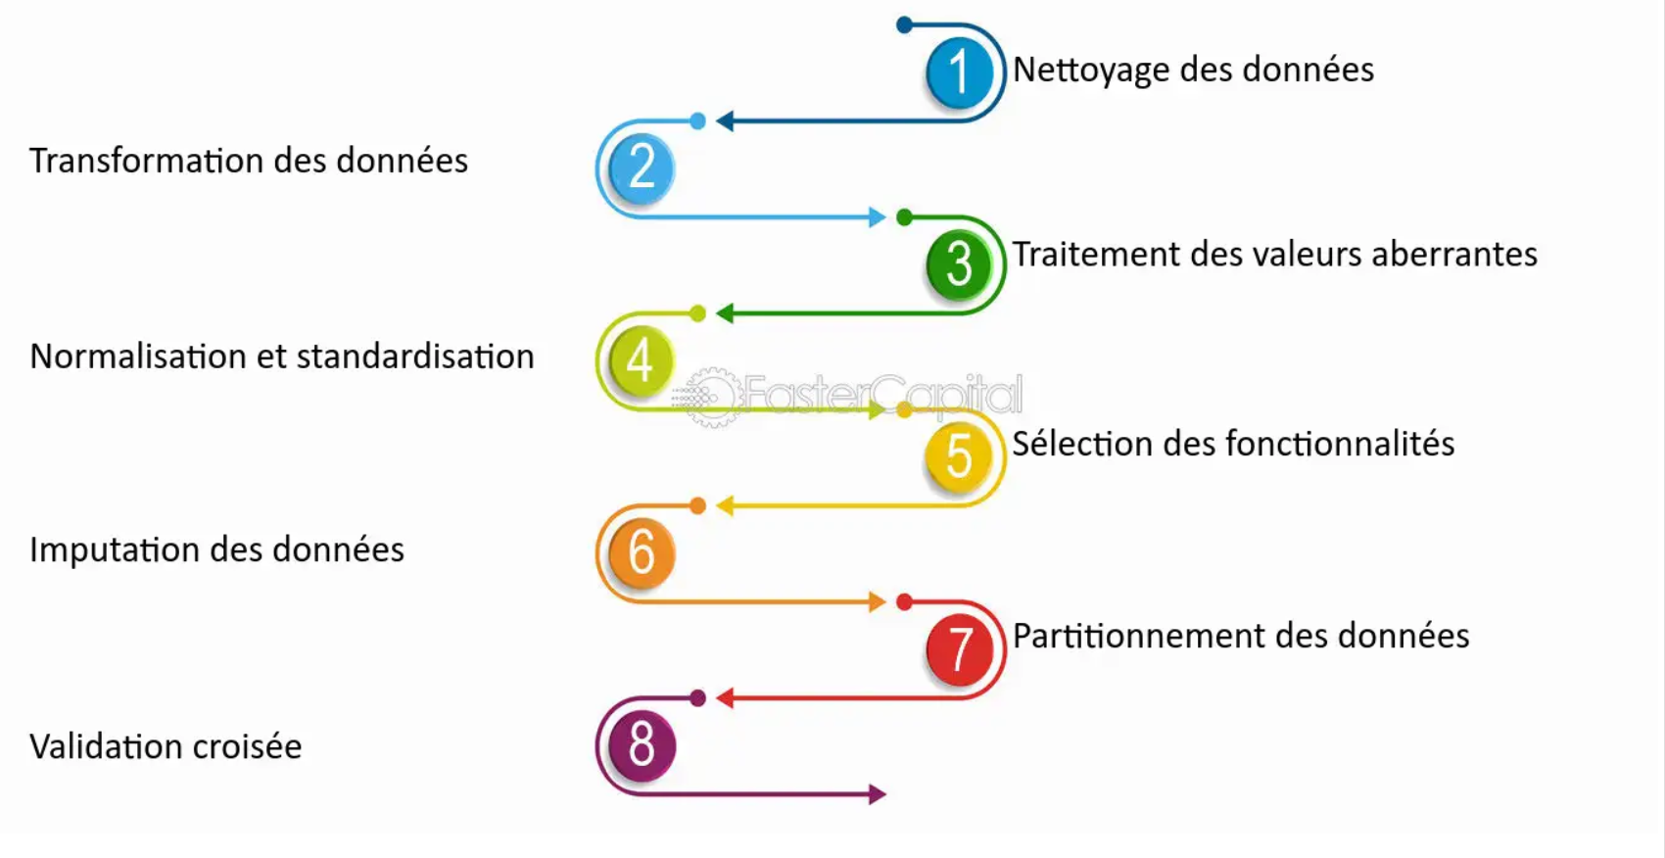
Prétraitement des données
Le prétraitement des données est un processus de préparation des données brutes et de leur adaptation à un modèle d'apprentissage automatique.
C'est la première étape cruciale lors de la création d'un modèle d'apprentissage automatique

Slide 13
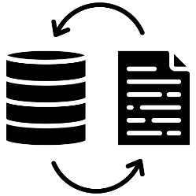
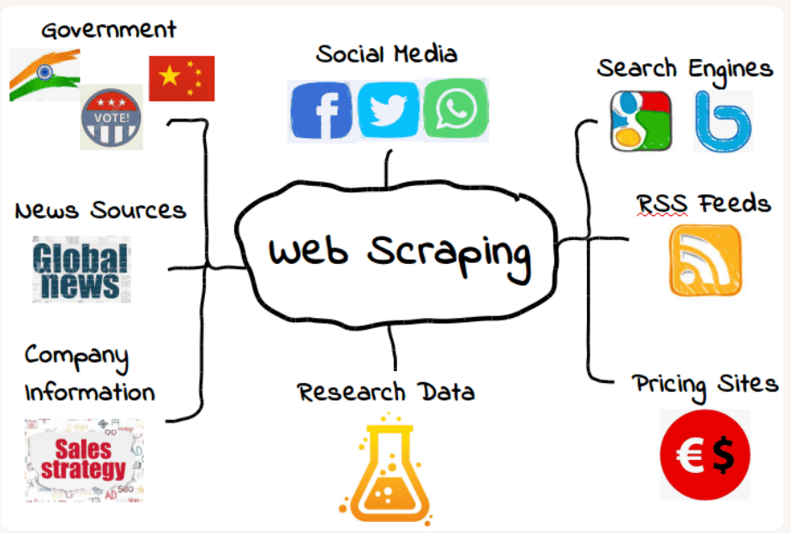
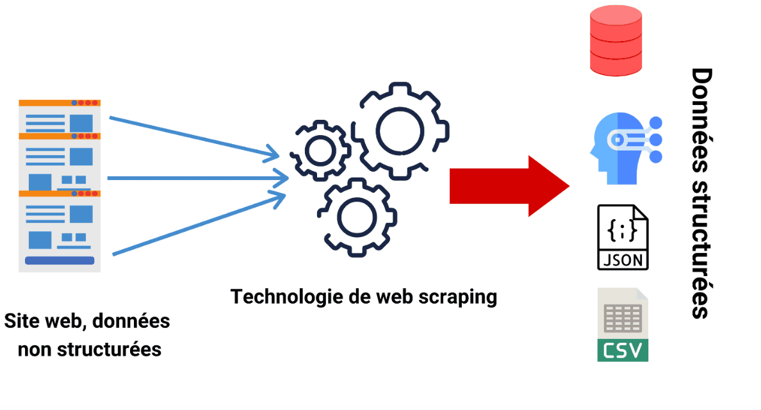
A. Le web scraping
Le web scraping, parfois appelé harvesting ou en français moissonnage1, est une technique d'extraction des données de sites web par l'utilisation d'un script ou d'un programme dans le but de les transformer et les réutiliser dans un autre contexte comme l'enrichissement de bases de données, le référencement ou l'exploration de données.

Slide 14
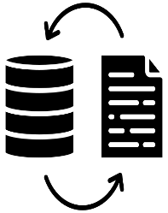
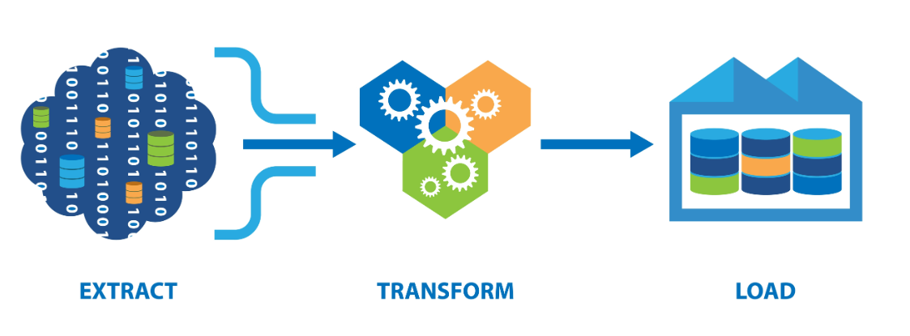
B. L'extraction de faits (sujets, prédicats, objets)
Dans le contexte de l'automatisation de l'extraction de faits à partir de textes, le prétraitement est crucial pour préparer les données textuelles en vue de l'extraction des faits, incluant les sujets, prédicats et objets.

Slide 15
B. L'extraction de faits (sujets, prédicats, objets)
Son objectif est de rendre les données textuelles plus organisées, cohérentes et adaptées à l'analyse par des techniques d'extraction automatisée, comme l'analyse de dépendances syntaxiques ou les modèles de langage statistiques

Slide 16
B. L'extraction de faits (sujets, prédicats, objets)
Segmentation du texte : Diviser le texte en phrases ou en segments cohérents, ce qui facilite l'identification des relations entre les entité
Tokenisation : Diviser chaque phrase ou segment en mots ou en "tokens" individuels. Cela permet de traiter chaque mot comme une unité distincte pour l'analyse ultérieure.
Lemmatisation ou racinisation : Réduire les mots à leur forme de base (lemme) ou à leur racine, afin de normaliser le texte et de regrouper les variantes de mots similaires.
Identification des entités nommées (NER): Utiliser des techniques de NER pour repérer et étiqueter les entités importantes dans le texte, telles que les noms de personnes, d'organisations, de lieux, etc. Ces entités peuvent être utilisées comme sujets ou objets dans l'extraction des faits.
Analyse grammaticale : Analyser la structure grammaticale des phrases pour identifier les relations syntaxiques entre les mots. Cela peut aider à déterminer les prédicats qui expriment les relations entre les sujets et les objets.
Extraction de phrases clés : Identifier les phrases les plus importantes ou les plus représentatives du texte, qui contiennent probablement les informations les plus pertinentes pour l'extraction des faits.

Slide 17

Etude technique du projet

Slide 18
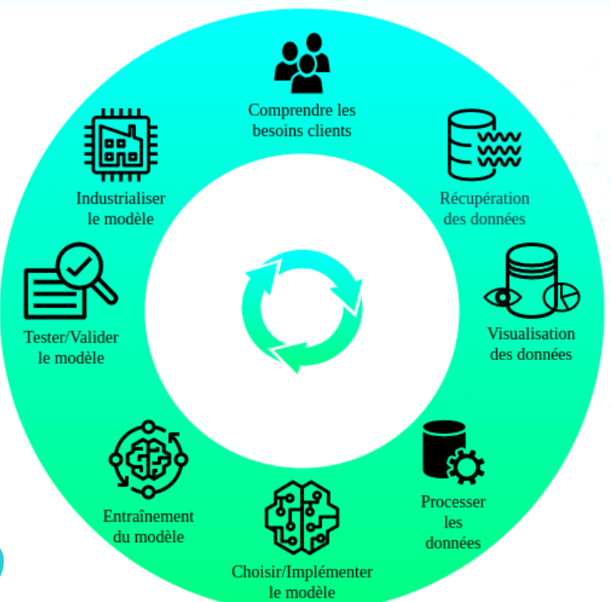
Etude technique du projet
Dans cette partie de notre projet sur l'automatisation de l'extraction de faits à partir de textes (sujet, prédicat, objet), notre travail a commencé par la création d'un programme Python dédié à l'extraction automatique du contenu textuel à partir d'un site web.

Slide 19
Etude technique du projet
Ce code Python est conçu pour récupérer les données pertinentes, les nettoyer et les structurer afin de créer un ensemble de données exploitable, également appelé dataset.

Slide 20
Etude technique du projet
Explication du code pour l’extraction
Le code illustre une approche complète pour collecter des données textuelles à partir du web, les analyser linguistiquement, détecter les incohérences dans le contenu des articles, et créer un dataset équilibré pour l'entraînement de modèles de machine learning

Slide 21
Etude technique du projet
Explication du code pour l’extraction
Installation des bibliothèques nécessaires : Les bibliothèques requises telles que spaCy, NLTK et newspaper3k sont installées pour le traitement du langage naturel, le scraping web et d'autres opérations.
Scraping des articles : Le code commence par le scraping des articles à partir d'un site web donné, en utilisant la bibliothèque newspaper3k. Les données des articles sont récupérées, y compris le titre, le contenu, la date de publication et les auteurs.
Analyse linguistique avec spaCy : Les données textuelles sont analysées avec le modèle de langue française pré-entraîné de spaCy pour extraire des triplets sujet-verbe-objet à partir du contenu des articles.
Détection d'incohérence : Une fonction est définie pour détecter les incohérences dans le contenu des articles. Cela inclut la vérification de la grammaire, de l'orthographe et de la cohérence thématique du texte.
Équilibrage du dataset : Les articles sont étiquetés comme cohérents ou incohérents en fonction des résultats de la détection d'incohérences. Ensuite, un dataset équilibré est créé en sélectionnant un sous-ensemble aléatoire de données cohérentes pour égaler le nombre de données incohérentes.
Sauvegarde du dataset : Le nouveau dataset avec les étiquettes équilibrées est enregistré dans un fichier Excel.

Slide 22

Etude technique du projet
Les Fake news
Après avoir réussi l'extraction de plusieurs ensembles de données et avoir créé notre dataset, notre prochaine étape consistera à utiliser ces données pour développer une application de machine learning.
En collaboration avec notre encadreur, nous avons décidé de nous concentrer sur un aspect crucial : la détection de fausses informations, également connues sous le terme de "fake news".

Slide 23
Etude technique du projet
les Fake news
Pour ce faire, nous avons élaboré un deuxième code Python qui exploite les données extraites pour entraîner un modèle de machine learning capable de déterminer si une information donnée est potentiellement une fausse nouvelle.
Cette tâche nécessite un processus de classification où le modèle apprend à distinguer entre les informations véridiques et les informations trompeuses en se basant sur les caractéristiques et les contextes des articles de presse

Slide 24
Etude technique du projet
Explication du code pour les Fake news
Le code est une implémentation en Python pour détecter les fake news à partir de données textuelles en utilisant un modèle de classification Passive Aggressive Classifier.
Ce code fournit une base solide pour détecter les fake news à partir de données textuelles en utilisant des techniques de machine learning

Slide 25
Etude technique du projet
Explication du code pour les Fake news
Importation des bibliothèques : Les bibliothèques nécessaires pour le traitement des données (NumPy, Pandas, Matplotlib, Seaborn) et pour les techniques de machine learning (scikit-learn) sont importées.
Téléchargement du fichier Excel : L'utilisateur est invité à importer un fichier Excel contenant les données textuelles à analyser.
Prétraitement des données : Les données sont chargées depuis le fichier Excel et des étapes de prétraitement sont effectuées, telles que la suppression des colonnes inutiles, la vérification de la qualité des données, le nettoyage du texte, la lemmatisation, etc.
Transformation des données textuelles en données numériques : Les données textuelles sont transformées en vecteurs de caractéristiques utilisant la technique TF-IDF (Term Frequency-Inverse Document Frequency).
Division des données en ensembles d'entraînement et de test : Les données sont divisées en ensembles d'entraînement et de test pour évaluer les performances du modèle.
Entraînement du modèle : Un modèle de classification Passive Aggressive Classifier est entraîné sur les données d'entraînement.
Évaluation du modèle : Le modèle est évalué sur les données de test en calculant son score de précision et en affichant une matrice de confusion pour visualiser ses performances.

Slide 26

Conclusion

Slide 27
Conclusion
Ce projet d'automatisation de l'extraction de faits à partir de textes représente une étape significative dans le domaine du traitement automatique du langage naturel (TALN).
En développant un système capable d'identifier et d'extraire efficacement les sujets, prédicats et objets à partir de documents textuels, nous avons ouvert la voie à une utilisation plus efficace et pertinente des vastes quantités de données textuelles disponibles.
À travers ce projet, nous avons exploré diverses techniques, des méthodes traditionnelles aux approches modernes basées sur l'apprentissage automatique et les réseaux de neurones.

Slide 28
Conclusion
Nous avons également relevé des défis importants, tels que la diversité linguistique et sémantique des textes, ainsi que la nécessité d'une précision et d'une adaptabilité accrues.
En définitive, ce projet représente une contribution significative à l'avancement du domaine du TALN et ouvre la voie à de nouvelles possibilités dans la manière dont nous traitons et comprenons les données textuelles.
En combinant expertise technique et vision stratégique, nous sommes convaincus que cette automatisation aura un impact durable sur de nombreux aspects de notre société et de nos activités.
Ce projet nous a permis de travail en équipe et en distance ce qui constitue un atout dans le milieu professionnel.

Slide 29


